Slide 1
IOI – Project 2 presentation
Filip Turk, Ljubljana 10.12.2024

Slide 2
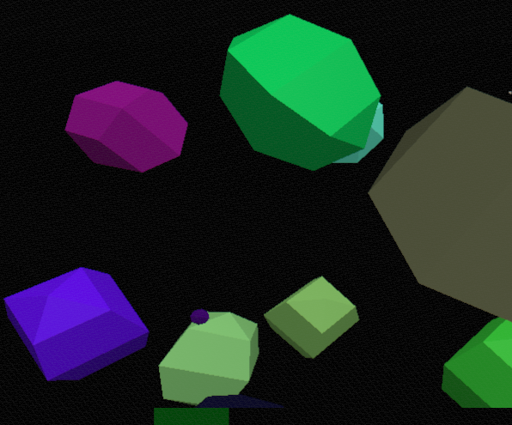
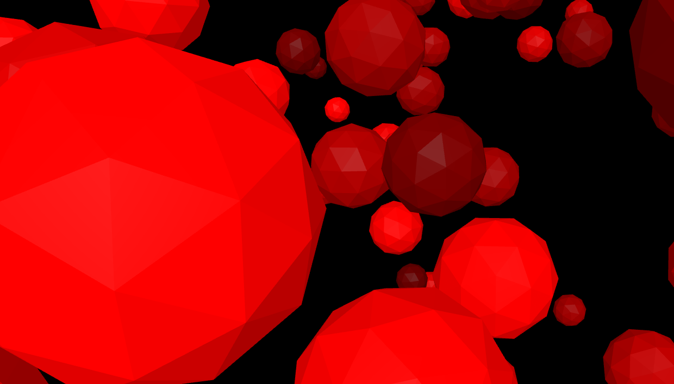
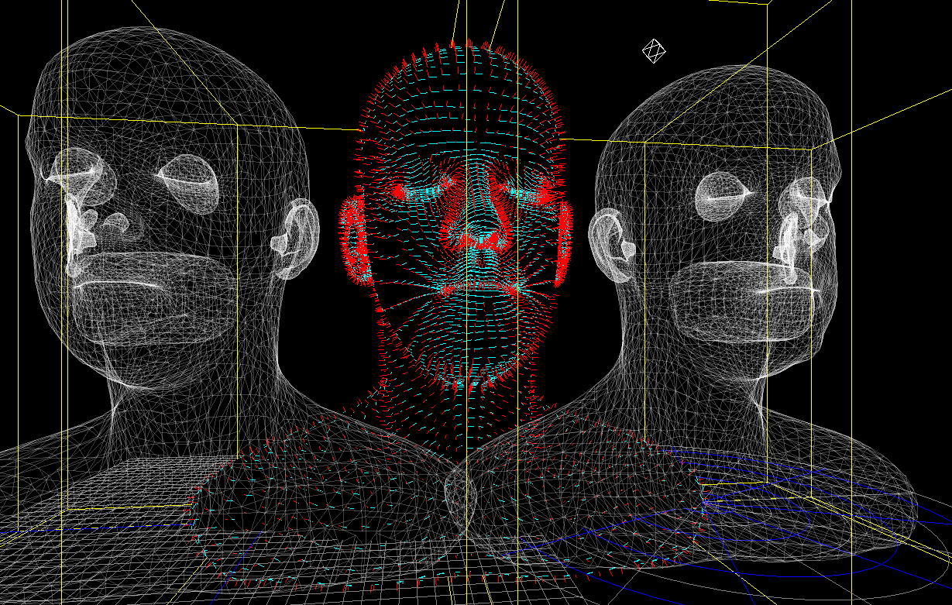
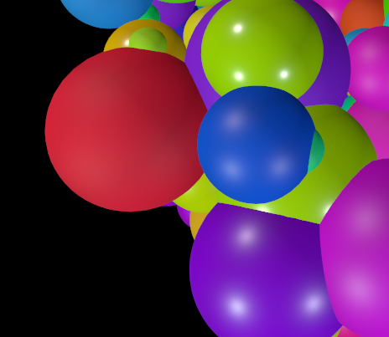
Opis Projekta
Kamera
Three.js
Interakcija človek <-> 3D prostor z elementi

Slide 3
Cilj
Face detection -> avatar v 3D svetu
Zanimive interakcije in raziskovanje tega sveta
Interakcija zabavna, real time, užitek v opazovanju

Slide 4
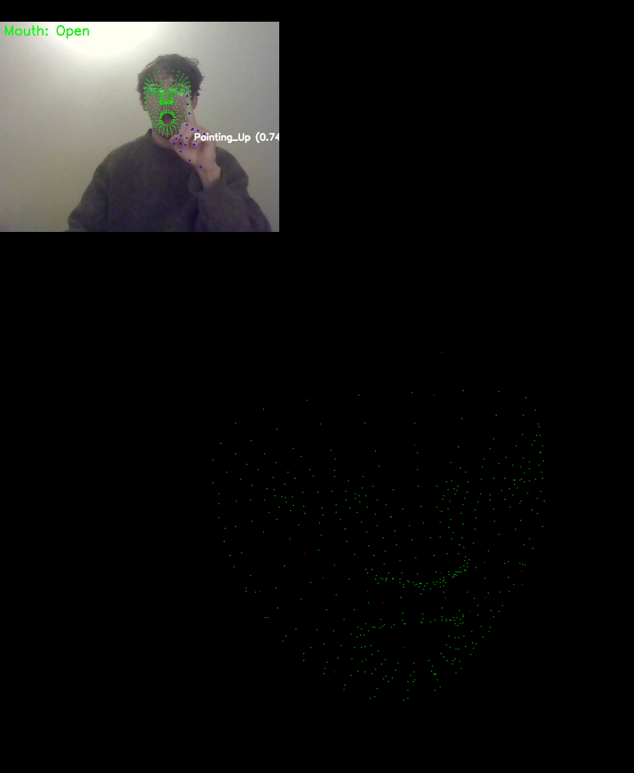
Progress
Branje in izris točk obraza in rok
Prepoznava gest (pointing up, thumbs down…) → ukazi za interakcijo
Točke se premikajo v realnem času
Trenutno gradim svetove ( in progress )

Slide 5
TODO :
Vstaviti elemente za interakcijo v 3d svet
Narediti vsaj 3 3d svetove
Definirati efekte ukazov v specfičnem svetu
Narediti točke obraza in rok bolj vidne

Slide 6
THANK YOU

